Slide 1
KONSEP DASAR ILMU
POLITIK
Fatih Gama Abisono, SIP,MA.
Prodi Ilmu Pemerintahan
STPMD “APMD”

Slide 2
Ilmu
Ilmu adalah suatu objek ilmiah yang memiliki sekelompok prinsip, dalil, rumus, yang melalui percobaan yang sistematis dilakukan berulang kali, telah teruji kebenarannya, prinsip-prinsip, dalil-dalil, rumus-rumus mana dapat diajarkan dan dipelajari. (Sondang Siagian)
Syarat-syarat ilmu harus memiliki objek, metodologi, filosofis dan teori yang khas. (Prajudi Atmosudirdjo) atau memiliki objek, metode, sistematika yang khas dan universal. (Hadari Nawawi)

Slide 3
Pengetahuan
Pengatahuan berasal dari kata dasar “tahu” dan pada prinsipnya “tahu” itu adalah terdiri dari sebagai berikut :
1. Tahu apa yang dikerjakan (know what)
2. Tahu bagaimana (know how)
3. Tahu mengapa (know why)

Slide 4
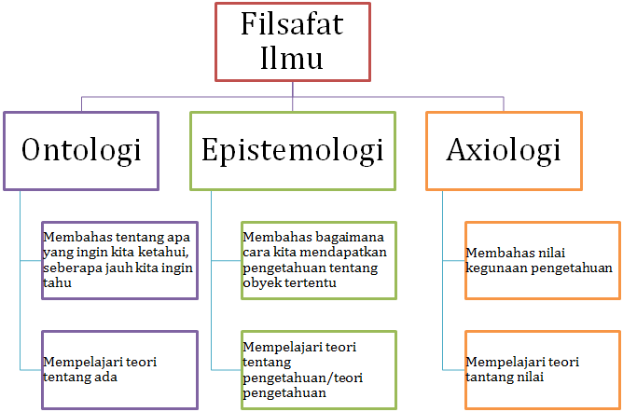
Anatomi Pengetahuan

Slide 5
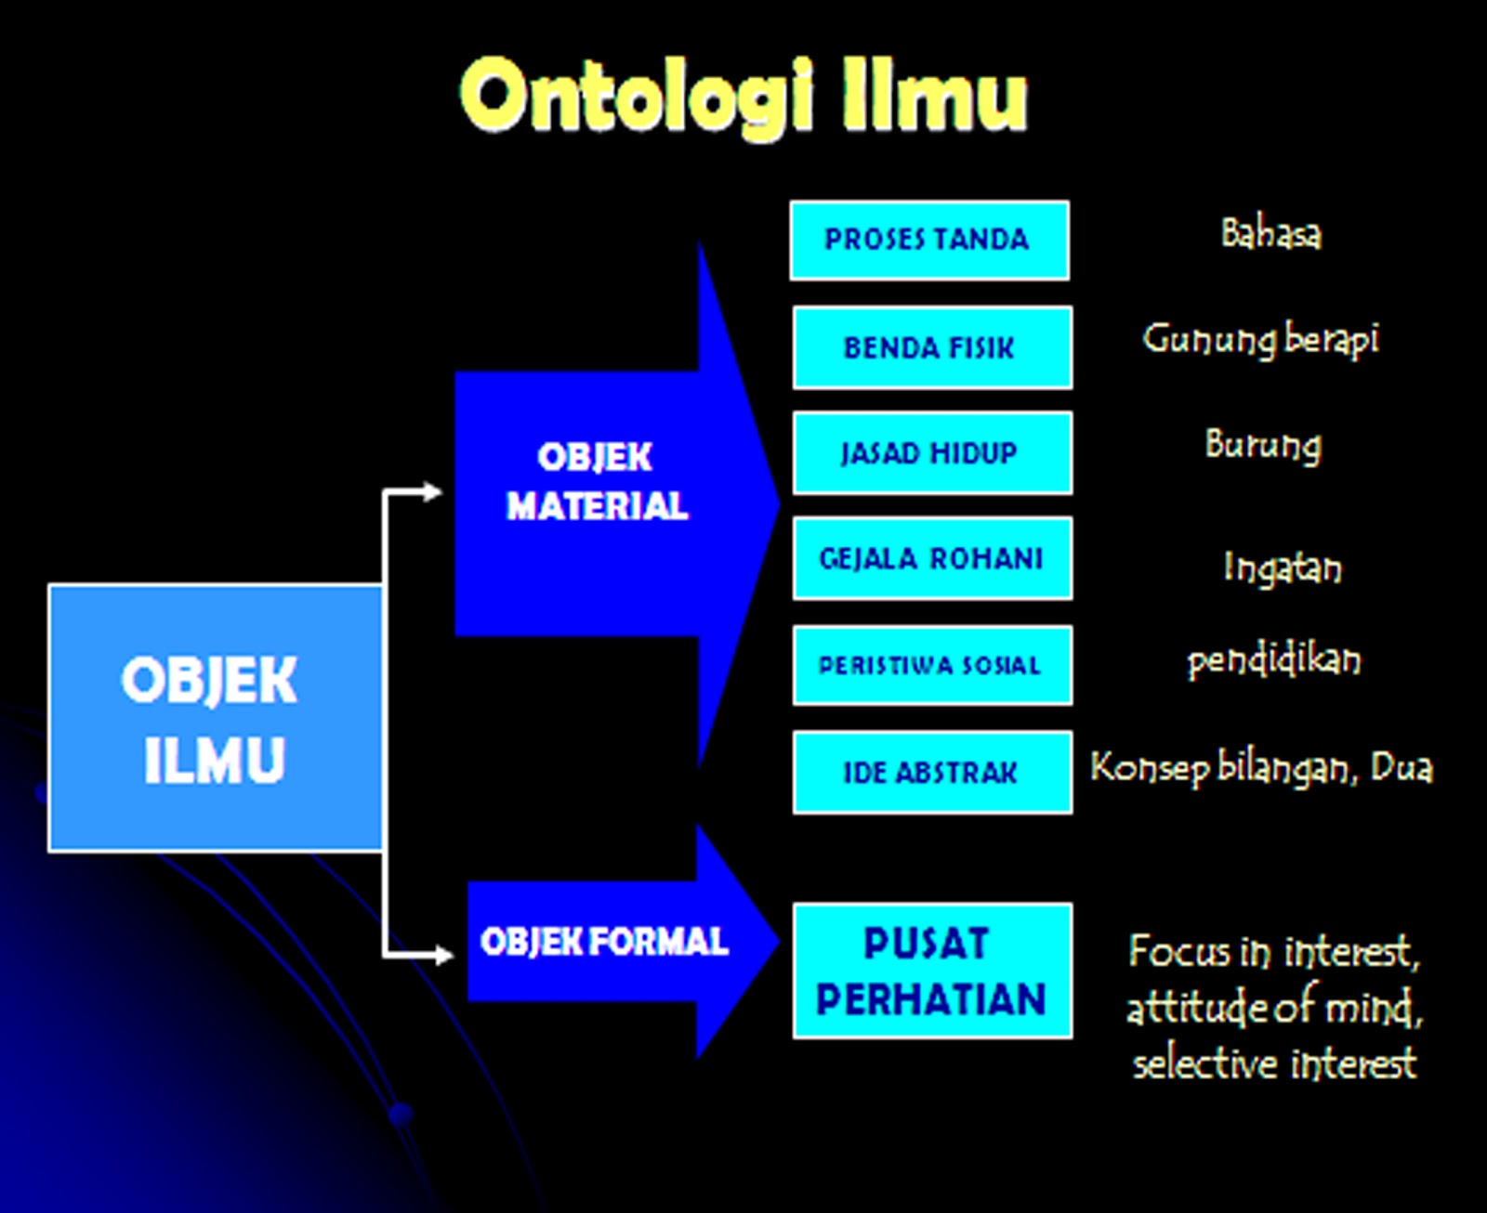
Obyek Ilmu

Slide 6
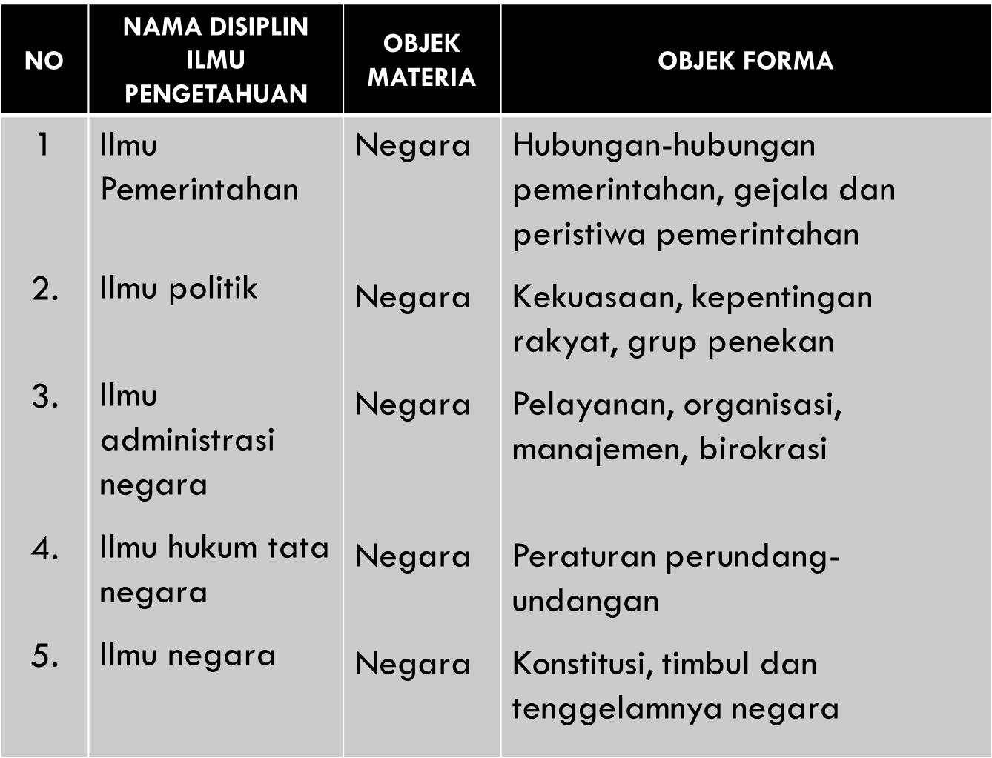
Perbandingan Obyek Ilmu Pemerintahan dengan Ilmu Sosial Lain

Slide 7
RUANG LINGKUP: Konteks Perkembangan
Perkembangan sangat pesat tentang ruang lingkup Studi Ilmu Politik tersebut dimulai sejak Perang Dunia II berakhir. Secara geografis pun wilayah kajian Studi Ilmu Politik berkembang di negara-negara Asia-Afrika (dunia ketiga). Akademisi Barat mempelajari lebih jauh sistem politik dan pemerintahan negara-negara yang baru merdeka (Pos kolonial). Runtuhnya kerajaan-kerajaan besar dan gemuruhnya perjuangan kemerdekaan di Dunia Ketiga telah mendorong para akademisi untuk memberikan perhatian lebih besar pada negara-negara baru tersebut.

Slide 8
Ruang LinGKUP: KONTEKS PERKEMBANGAN
Cakupan Studi Ilmu Politik tidak hanya dilakukan mengkaji perbandingan sistem politik antar negara, tapi menjangkau berbagai problematika penyelenggaraan sistem pemerintahan dalam satu negara. Artinya, ruang lingkup kajian dapat dilakukan di level domestik (negara), sub-domestik, dan juga lintas negara. tetapi, umumnya kajian perbandingan pemerintahan lebih dilakukan di tingkat lintas negara (across nation or states).
Lebih lanjut, sistem politik yang menjadi wilayah kajian ilmu politik di sini tidak hanya dibentuk oleh elemen-lemen negara yang mencakup sejumlah lembaga yang dibentuk oleh konstitusi saja (seperti eksekutif, legislatif dan yudikatif), tetapi juga elemen-elemen masyarakat lain yang mencakup organisasi-organisasi atau institusi-institusi seperti partai politik dan kelompok-kelompok penekan. Ini artinya, wilayah kajian perbandingan pemerintahan juga memberikan perhatian untuk menjelaskan dan memahami organisasi-organisasi non-pemerintah (sejauh mereka berpartisipasi dalam politik pemerintahan) di negara-negara dunia dengan basis perbandingan.

Slide 9
TIGA FASE PERKEMBANGAN ILMU POLITIK MODERN
Fase konstitusional yang terjadi hingga kira-kira Perang Dunia II. Konstitusi-konstitusi secara berangsur-angsur diperkenalkan di Eropa dan Amerika Latin. Bagi mereka yang memiliki konstitusi dianggap negara yang memiliki karakteristik sistem politik modern, meskipun mereka melakukan penyimpangan.
Fase behavioralisme (perilaku), terutama selama tahun 1940-an, 1950-an, dan 1960-an. Behavioralisme awalnya telah sukses dalam studi politik nasional, khususnya di Amerika Serikat. Hal tersebut didasarkan pada pengakuan bahwa apa yang penting untuk dipelajari adalah yang terjadi pada realitas, bukan yang dinyatakan secara formal. Pendekatan ini secara alamiah diterapkan pada perbandingan pemerintahan.
Fase neo-institusionalisme, yang dimulai tahun 1970-an dengan pengakuan bahwa tidak semua hal dapat dipahami dengan studi perilaku, karena struktur juga sama pentingnya. Institusi tidak hanya merujuk pada lembaga/aturan formal dalam negara,tapi juga memasukkan institusi informal yang mencakup di dalamnya tradisi, adat-istiadat, budaya dan lingkungan (Marsh dan Stoker, 2010: 123).
S

